Slide 1



۞
تلاوة القرآن الكريم
سورة الواقعة
الصف السابع – الجزء الأول
الدروس ٧ – ١١

Slide 2
فهرس الدروس
اضغط على الدرس للانتقال إليه
الدرس التاسع
٩
الدرس الثامن
٨
الدرس السابع
٧
سورة الواقعة (٨)
سورة الواقعة (٧)
سورة الواقعة (٦)
الآيات ٧١–٨٠
الآيات ٦٣–٧٠
الآيات ٥٧–٦٢
الدرس الحادي عشر
١١
الدرس العاشر
١٠
سورة الواقعة (١٠)
سورة الواقعة (٩)
الآيات ٨٨–٩٦
الآيات ٨١–٨٧

Slide 3

٧
الدرس السابع
سورة الواقعة (٦)
الآيات ٥٧–٦٢

Slide 4
من فضائلِ القرآنِ الكريم
٧
الدرس السابع
۞
قال رسولُ الله ﷺ:
«مَا اجْتَمَعَ قَوْمٌ فِي بَيْتٍ مِنْ بُيُوتِ اللَّهِ يَتْلُونَ كِتَابَ اللَّهِ وَيَتَدَارَسُونَهُ بَيْنَهُمْ، إِلَّا نَزَلَتْ عَلَيْهِمُ السَّكِينَةُ، وَغَشِيَتْهُمُ الرَّحْمَةُ، وَحَفَّتْهُمُ الْمَلَائِكَةُ، وَذَكَرَهُمُ اللَّهُ فِيمَنْ عِنْدَهُ»
(رواه مسلم)

Slide 5
أهدافُ الدرس
٧
الدرس السابع • سورة الواقعة (٦) • الآيات ٥٧–٦٢
عَزِيزِي الطَّالِب: مِنَ المُتَوَقَّعِ في نِهَايَةِ دَرْسِنَا أن تكُون قَادرًا على:
تلاوة الآيات الكريمة تلاوة صحيحة.
١
شرح المقطع القرآني شرحًا شفويًّا مجملًا مُيسّرًا.
٢
تطبيق أحكامِ التَّجويد تطبيقًا سليمًا.
٣

Slide 6
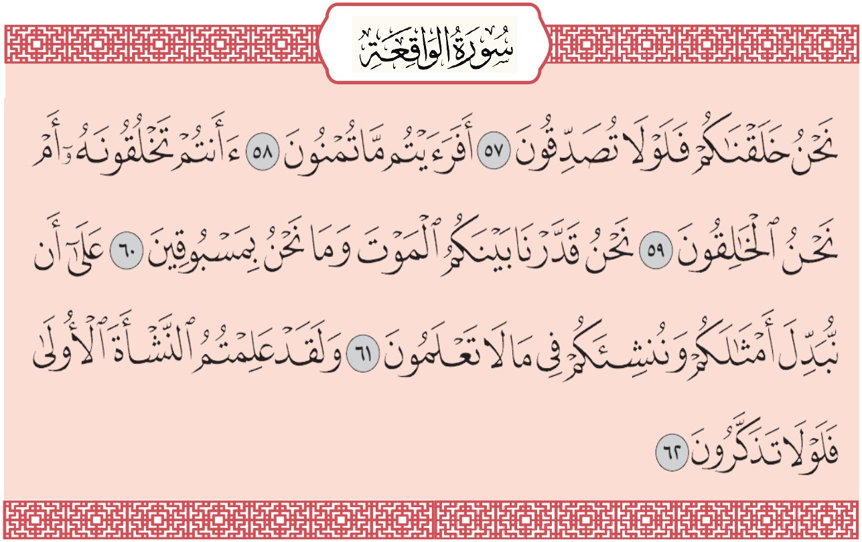

سورة الواقعة (٦)
٧
الدرس السابع • الآيات ٥٧–٦٢
أستمعُ وأُردِّد
الشيخ
محمود خليل الحصري
الشيخ
عبد الباسط عبد الصمد
الشيخ
محمد صديق المنشاوي
الشيخ
ماهر المعيقلي
المصحف المعلّم
اضغط على السماعة للتشغيل أو الإيقاف

Slide 7
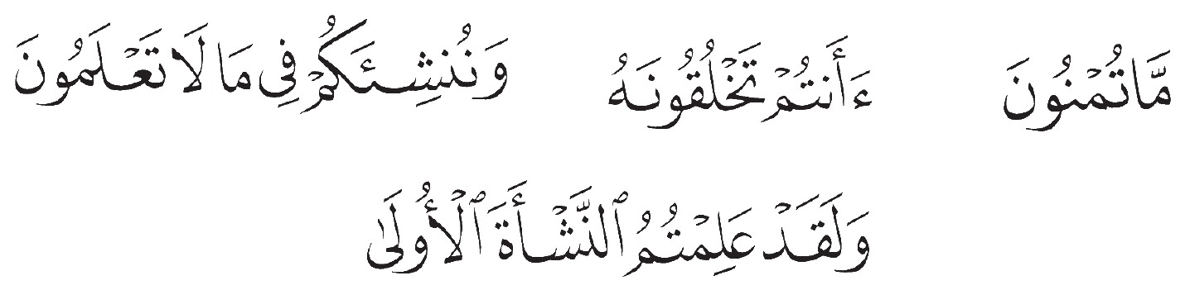
أتلو مع بيانِ أحكامِ التَّجويد
٧
الدرس السابع • الآيات ٥٧–٦٢

Slide 8
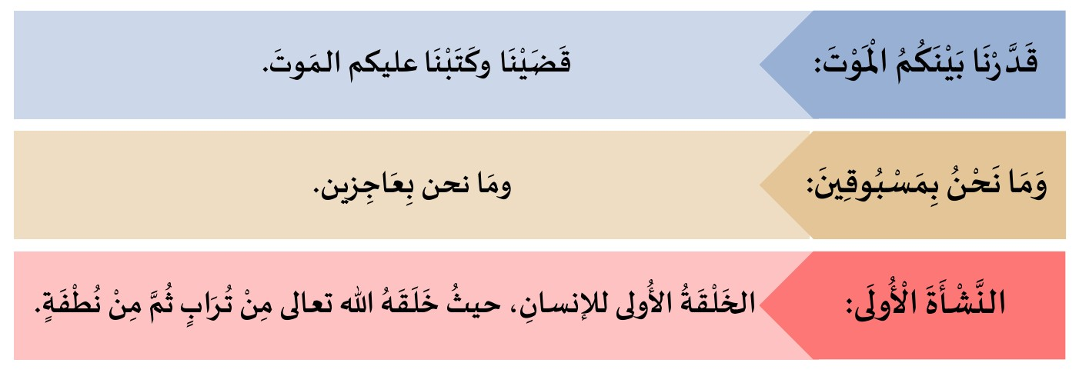
أتعرَّفُ معانيَ المُفْرَدات
٧
الدرس السابع • الآيات ٥٧–٦٢

Slide 9
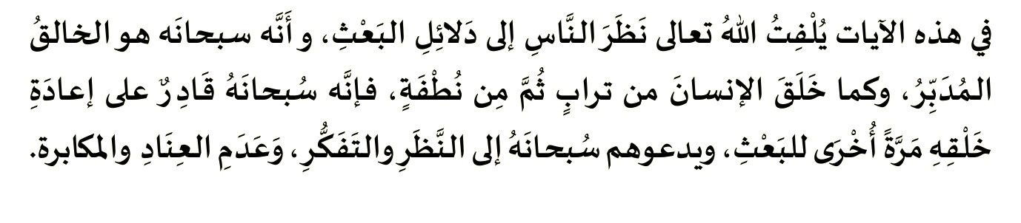
أقرأُ وأَفْهَم
٧
الدرس السابع • الآيات ٥٧–٦٢

Slide 10
٨
الدرس الثامن
سورة الواقعة (٧)
الآيات ٦٣–٧٠

Slide 11
من فضائلِ القرآنِ الكريم
٨
الدرس الثامن
۞
قال رسولُ الله ﷺ:
«مَثَلُ الْمُؤْمِنِ الَّذِي يَقْرَأُ الْقُرْآنَ مَثَلُ الْأُتْرُجَّةِ: رِيحُهَا طَيِّبٌ، وَطَعْمُهَا طَيِّبٌ»
(متفق عليه)

Slide 12
أهدافُ الدرس
٨
الدرس الثامن • سورة الواقعة (٧) • الآيات ٦٣–٧٠
عَزِيزِي الطَّالِب: مِنَ المُتَوَقَّعِ في نِهَايَةِ دَرْسِنَا أن تكُون قَادرًا على:
تلاوة الآيات الكريمة تلاوة صحيحة.
١
شرح المقطع القرآني شرحًا شفويًّا مجملًا مُيسّرًا.
٢
تطبيق أحكامِ التَّجويد تطبيقًا سليمًا.
٣

Slide 13
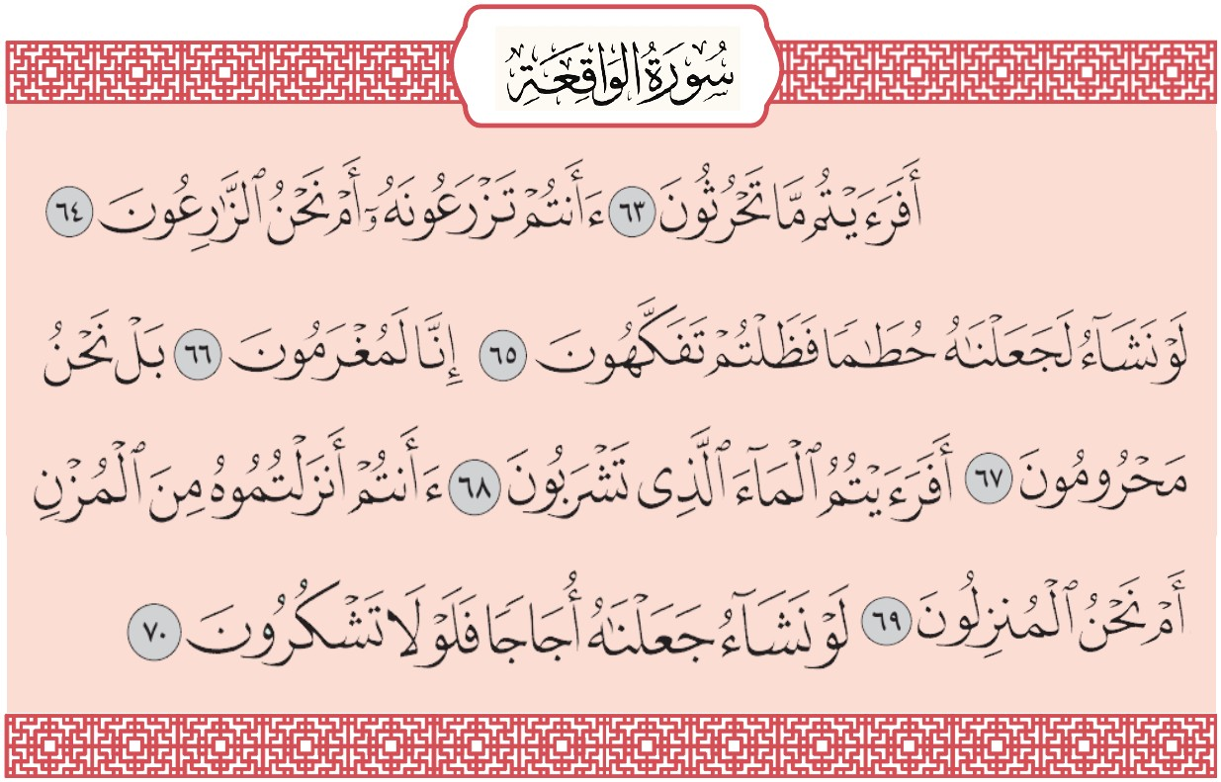
سورة الواقعة (٧)
٨
الدرس الثامن • الآيات ٦٣–٧٠
أستمعُ وأُردِّد
الشيخ
محمود خليل الحصري
الشيخ
عبد الباسط عبد الصمد
الشيخ
محمد صديق المنشاوي
الشيخ
ماهر المعيقلي
المصحف المعلّم
اضغط على السماعة للتشغيل أو الإيقاف

Slide 14
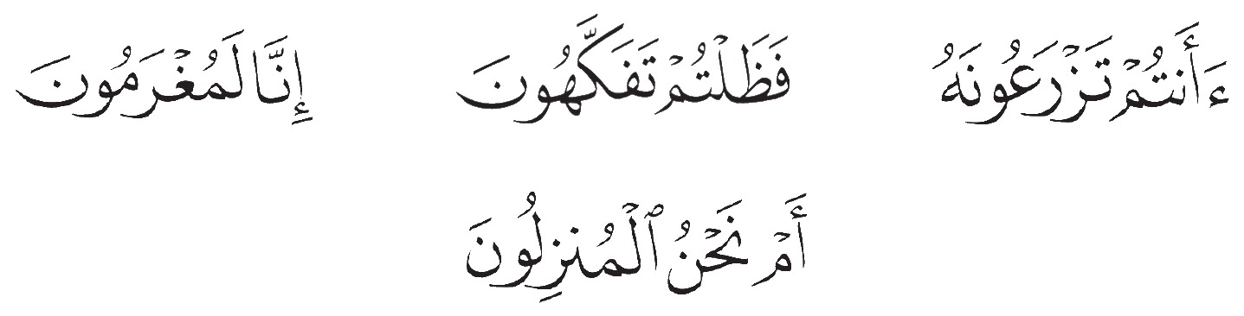
أتلو مع بيانِ أحكامِ التَّجويد
٨
الدرس الثامن • الآيات ٦٣–٧٠

Slide 15
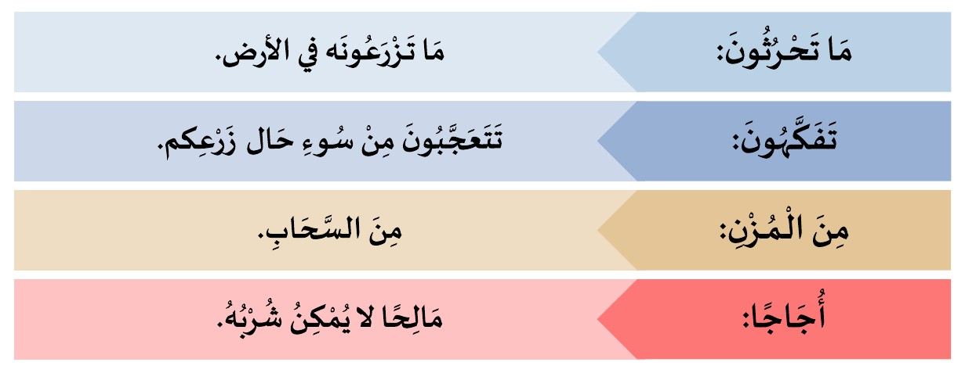
أتعرَّفُ معانيَ المُفْرَدات
٨
الدرس الثامن • الآيات ٦٣–٧٠

Slide 16
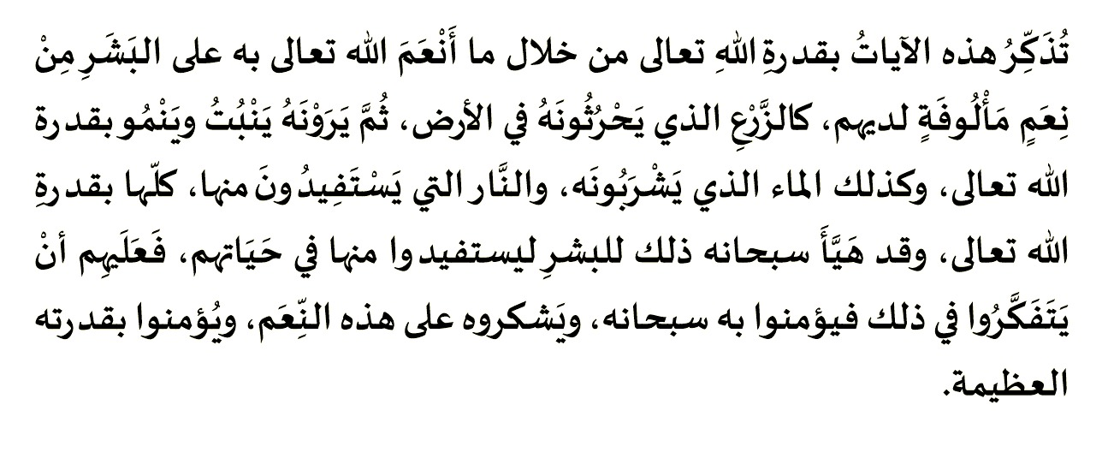
أقرأُ وأَفْهَم
٨
الدرس الثامن • الآيات ٦٣–٧٠

Slide 17
٩
الدرس التاسع
سورة الواقعة (٨)
الآيات ٧١–٨٠

Slide 18
من فضائلِ القرآنِ الكريم
٩
الدرس التاسع
۞
قال رسولُ الله ﷺ:
«لَا حَسَدَ إِلَّا فِي اثْنَتَيْنِ: رَجُلٌ آتَاهُ اللَّهُ الْقُرْآنَ فَهُوَ يَقُومُ بِهِ آنَاءَ اللَّيْلِ وَآنَاءَ النَّهَارِ، وَرَجُلٌ آتَاهُ اللَّهُ مَالًا فَهُوَ يُنْفِقُهُ آنَاءَ اللَّيْلِ وَآنَاءَ النَّهَارِ»
(متفق عليه)

Slide 19
أهدافُ الدرس
٩
الدرس التاسع • سورة الواقعة (٨) • الآيات ٧١–٨٠
عَزِيزِي الطَّالِب: مِنَ المُتَوَقَّعِ في نِهَايَةِ دَرْسِنَا أن تكُون قَادرًا على:
تلاوة الآيات الكريمة تلاوة صحيحة.
١
شرح المقطع القرآني شرحًا شفويًّا مجملًا مُيسّرًا.
٢
تطبيق أحكامِ التَّجويد تطبيقًا سليمًا.
٣

Slide 20
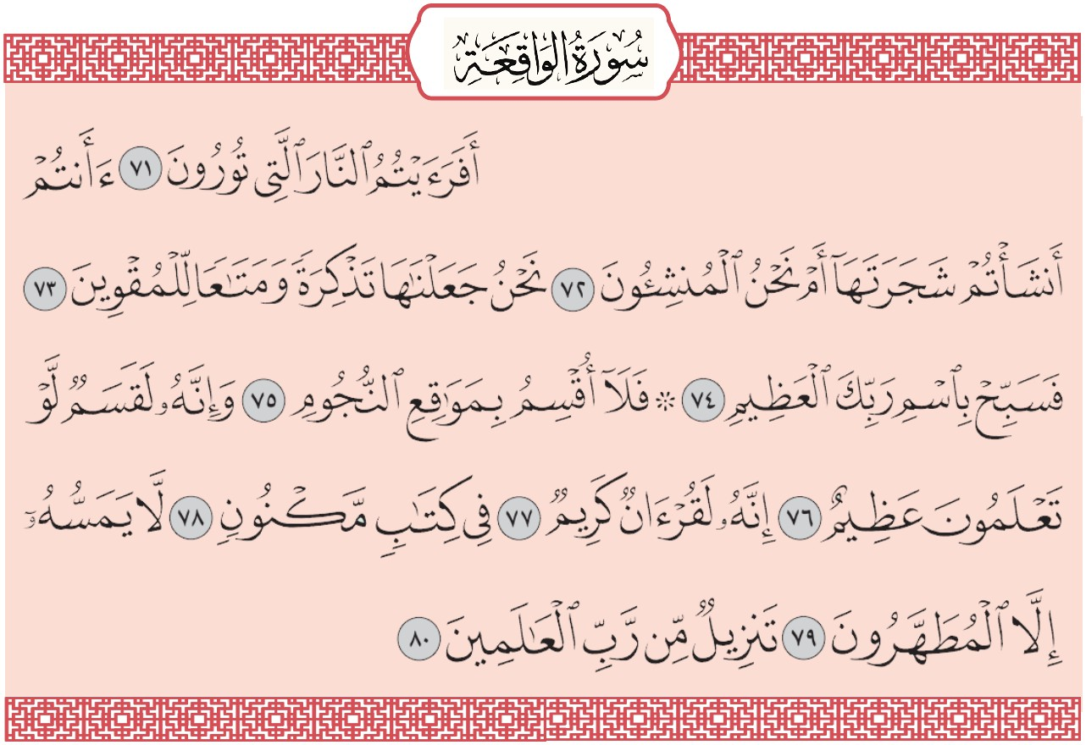
سورة الواقعة (٨)
٩
الدرس التاسع • الآيات ٧١–٨٠
أستمعُ وأُردِّد
الشيخ
محمود خليل الحصري
الشيخ
عبد الباسط عبد الصمد
الشيخ
محمد صديق المنشاوي
الشيخ
ماهر المعيقلي
المصحف المعلّم
اضغط على السماعة للتشغيل أو الإيقاف

Slide 21

أتلو مع بيانِ أحكامِ التَّجويد
٩
الدرس التاسع • الآيات ٧١–٨٠

Slide 22
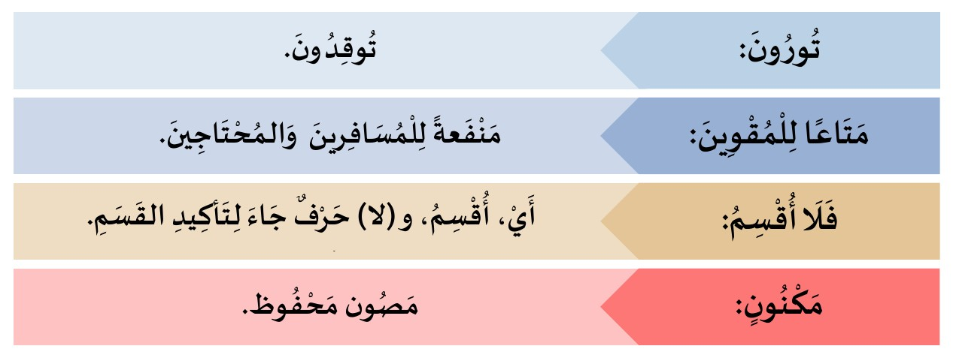
أتعرَّفُ معانيَ المُفْرَدات
٩
الدرس التاسع • الآيات ٧١–٨٠

Slide 23
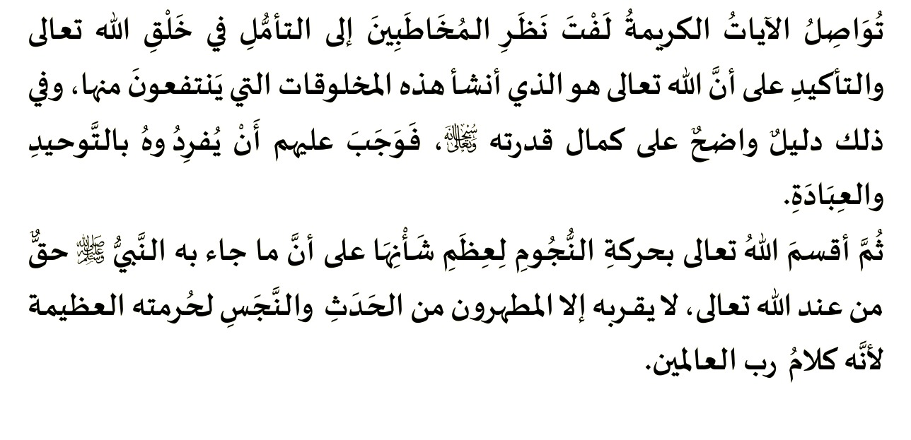
أقرأُ وأَفْهَم
٩
الدرس التاسع • الآيات ٧١–٨٠

Slide 24
١٠
الدرس العاشر
سورة الواقعة (٩)
الآيات ٨١–٨٧

Slide 25
من فضائلِ القرآنِ الكريم
١٠
الدرس العاشر
۞
قال رسولُ الله ﷺ:
«تَعَاهَدُوا هَذَا الْقُرْآنَ، فَوَالَّذِي نَفْسُ مُحَمَّدٍ بِيَدِهِ لَهُوَ أَشَدُّ تَفَلُّتًا مِنَ الْإِبِلِ فِي عُقُلِهَا»
(متفق عليه، واللفظ لمسلم)

Slide 26
أهدافُ الدرس
١٠
الدرس العاشر • سورة الواقعة (٩) • الآيات ٨١–٨٧
عَزِيزِي الطَّالِب: مِنَ المُتَوَقَّعِ في نِهَايَةِ دَرْسِنَا أن تكُون قَادرًا على:
تلاوة الآيات الكريمة تلاوة صحيحة.
١
شرح المقطع القرآني شرحًا شفويًّا مجملًا مُيسّرًا.
٢
تطبيق أحكامِ التَّجويد تطبيقًا سليمًا.
٣

Slide 27
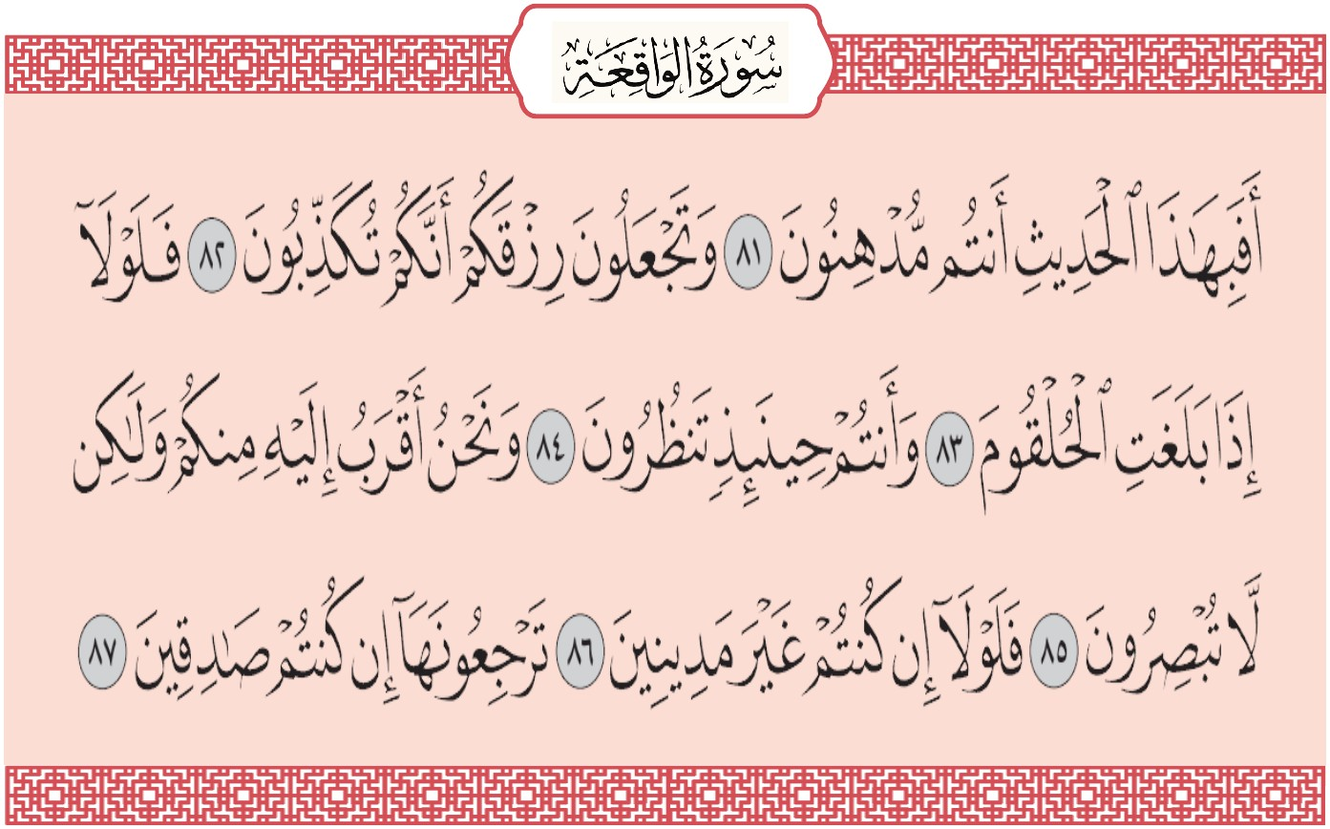
سورة الواقعة (٩)
١٠
الدرس العاشر • الآيات ٨١–٨٧
أستمعُ وأُردِّد
الشيخ
محمود خليل الحصري
الشيخ
عبد الباسط عبد الصمد
الشيخ
محمد صديق المنشاوي
الشيخ
ماهر المعيقلي
المصحف المعلّم
اضغط على السماعة للتشغيل أو الإيقاف

Slide 28

أتلو مع بيانِ أحكامِ التَّجويد
١٠
الدرس العاشر • الآيات ٨١–٨٧

Slide 29
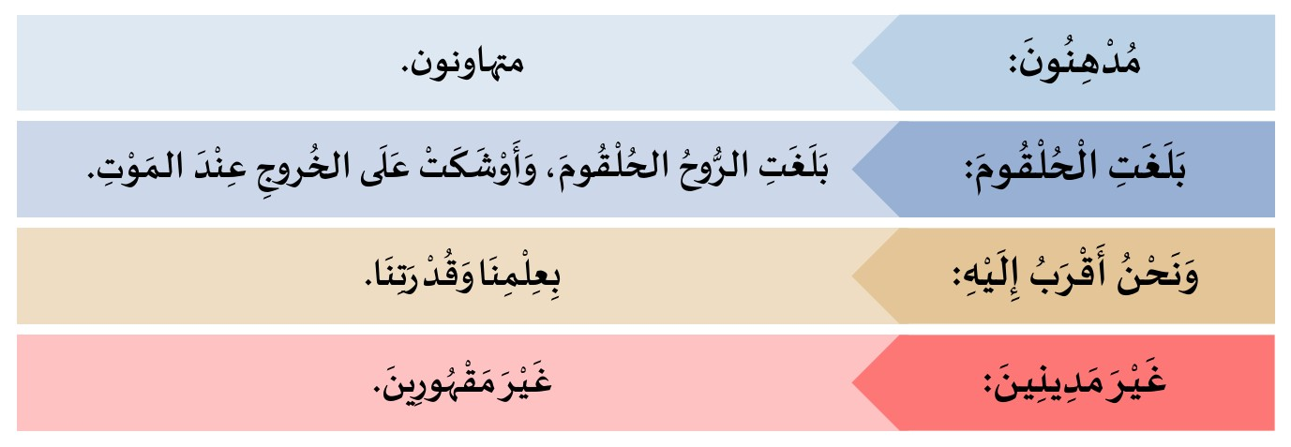
أتعرَّفُ معانيَ المُفْرَدات
١٠
الدرس العاشر • الآيات ٨١–٨٧

Slide 30
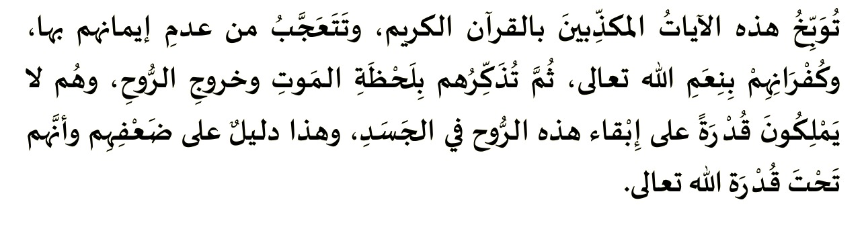
أقرأُ وأَفْهَم
١٠
الدرس العاشر • الآيات ٨١–٨٧

Slide 31
١١
الدرس الحادي عشر
سورة الواقعة (١٠)
الآيات ٨٨–٩٦

Slide 32
من فضائلِ القرآنِ الكريم
١١
الدرس الحادي عشر
۞
قال رسولُ الله ﷺ:
«إِنَّ لِلَّهِ أَهْلِينَ مِنَ النَّاسِ» قَالُوا: يَا رَسُولَ اللَّهِ، مَنْ هُمْ؟ قَالَ: «هُمْ أَهْلُ الْقُرْآنِ، أَهْلُ اللَّهِ وَخَاصَّتُهُ»
(رواه ابن ماجه وأحمد)

Slide 33
أهدافُ الدرس
١١
الدرس الحادي عشر • سورة الواقعة (١٠) • الآيات ٨٨–٩٦
عَزِيزِي الطَّالِب: مِنَ المُتَوَقَّعِ في نِهَايَةِ دَرْسِنَا أن تكُون قَادرًا على:
تلاوة الآيات الكريمة تلاوة صحيحة.
١
شرح المقطع القرآني شرحًا شفويًّا مجملًا مُيسّرًا.
٢
تطبيق أحكامِ التَّجويد تطبيقًا سليمًا.
٣

Slide 34
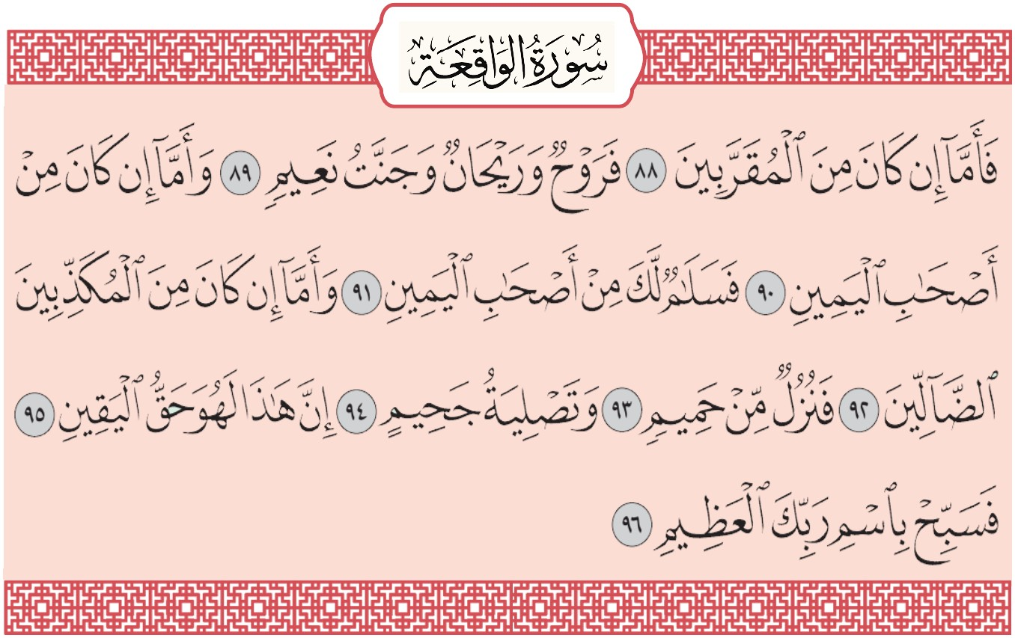
سورة الواقعة (١٠)
١١
الدرس الحادي عشر • الآيات ٨٨–٩٦
أستمعُ وأُردِّد
الشيخ
محمود خليل الحصري
الشيخ
عبد الباسط عبد الصمد
الشيخ
محمد صديق المنشاوي
الشيخ
ماهر المعيقلي
المصحف المعلّم
اضغط على السماعة للتشغيل أو الإيقاف

Slide 35

أتلو مع بيانِ أحكامِ التَّجويد
١١
الدرس الحادي عشر • الآيات ٨٨–٩٦

Slide 36
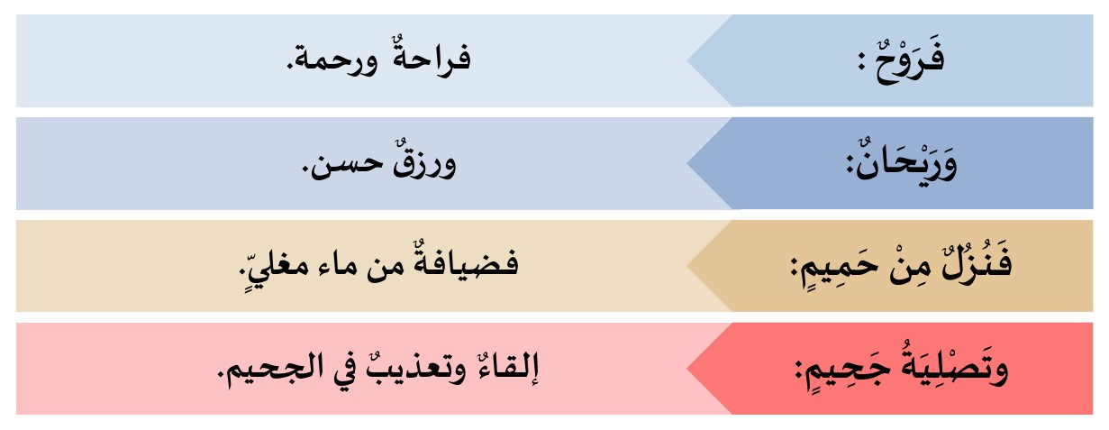
أتعرَّفُ معانيَ المُفْرَدات
١١
الدرس الحادي عشر • الآيات ٨٨–٩٦

Slide 37
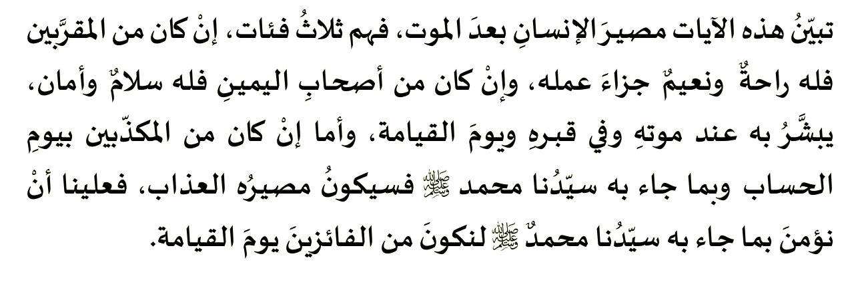
أقرأُ وأَفْهَم
١١
الدرس الحادي عشر • الآيات ٨٨–٩٦

Slide 38
صدق الله العظيم

